Slide 1
ACCIONES DE COMUNICACIÓN
Y
VISIBILIDAD
Comité de Seguimiento del Programa FEDER 2021-2027 de CASTILLA-LA MANCHA

Slide 2
ÍNDICE
01
02
03
NORMATIVA DE REFERENCIA
OBLIGACIONES OI
OBLIGACIONES OOGG
El RDC 2021/1060
Web, Convocatorias y Listado de Operaciones
seleccionadas
Obligaciones de los órganos Gestores
04
05
06
CURSO COMUNICACIÓN FEDER
NEWSLETTER
REDES SOCIALES
Curso para los OOGG del Programa FEDER
2021-2027 de Castilla-La Mancha
Newsletter trimestral de noticias del Programa
FEDER 2021-2027 de Castilla-La Mancha
Listado de las RRSS del OI FEDER
07
08
09
MOTION GRAPHICS & INFOGRAFIAS
INDICADORES DE COMUNICACIÓN
AUDIOVISUALES
Mothion graphics e infografías relacionadas con el
Programa FEDER 2021-2027 de Castilla-La Mancha
Novedades de los indicadores de comunicación
Elaboración de piezas audiovisuales, micropíldoras
y otras.

Slide 3
NORMATIVA DE REFERENCIA
REGLAMENTO (UE) 2021/1060 (RDC)
Artículo 22.3.j) Contenido de los programas
Título IV SEGUIMIENTO, EVALUACIÓN, COMUNICACIÓN Y VISIBILIDAD
Capítulo III Visibilidad, transparencia y comunicación – Artículos 46 – 50.
Anexo IX– Comunicación y visibilidad – Artículos 47, 49 Y 50
Notes:
Los más relevante del Reglamento de Disposiciones Comunes de este periodo de programación 2021-2027 es que contiene un capítulo específico de Visibilidad, transparencia y comunicación en donde se recoge la obligación de dar visibilidad a los proyectos que sean cofinanciados por los diferentes Fondos Europeos, prestando especial atención a las Operaciones de Importancia Estratégica o aquellas de más de 10 millones de euros. En este capítulo también se recoge la creación de un portal web único donde se recoge toda la información de los FFEE. Aparece por primera vez la figura de un coordinador nacional de comunicación y cada AG así como los OI tendrán una persona designada para coordinar la comunicación de las acciones cofinanciadas.

Slide 4





OBLIGACIONES DEL ORGANISMO INTERMEDIO (OI)
WEB
CALENDARIO CONVOCATORIAS
LISTADO OPERACIONES SELECCIONADAS
Que incluya los objetivos, las actividades, las oportunidades de financiación disponibles y los logros del programa
Se actualiza al menos 3 veces al año. Este calendario es una previsión de lo que los OOGG van a publicar.
Se actualiza al menos 3 veces al año. Lista de las operaciones seleccionadas por parte del OI.
Notes:
Entre las Obligaciones del OI se encuentran la generación de una página Web, calendario de convocatorias y el listado de operaciones seleccionadas. Estos dos últimos se actualizan cada 4 meses y para el calendario de convocatorias previstas necesitamos de vuestra colaboración como gestores.

Slide 5
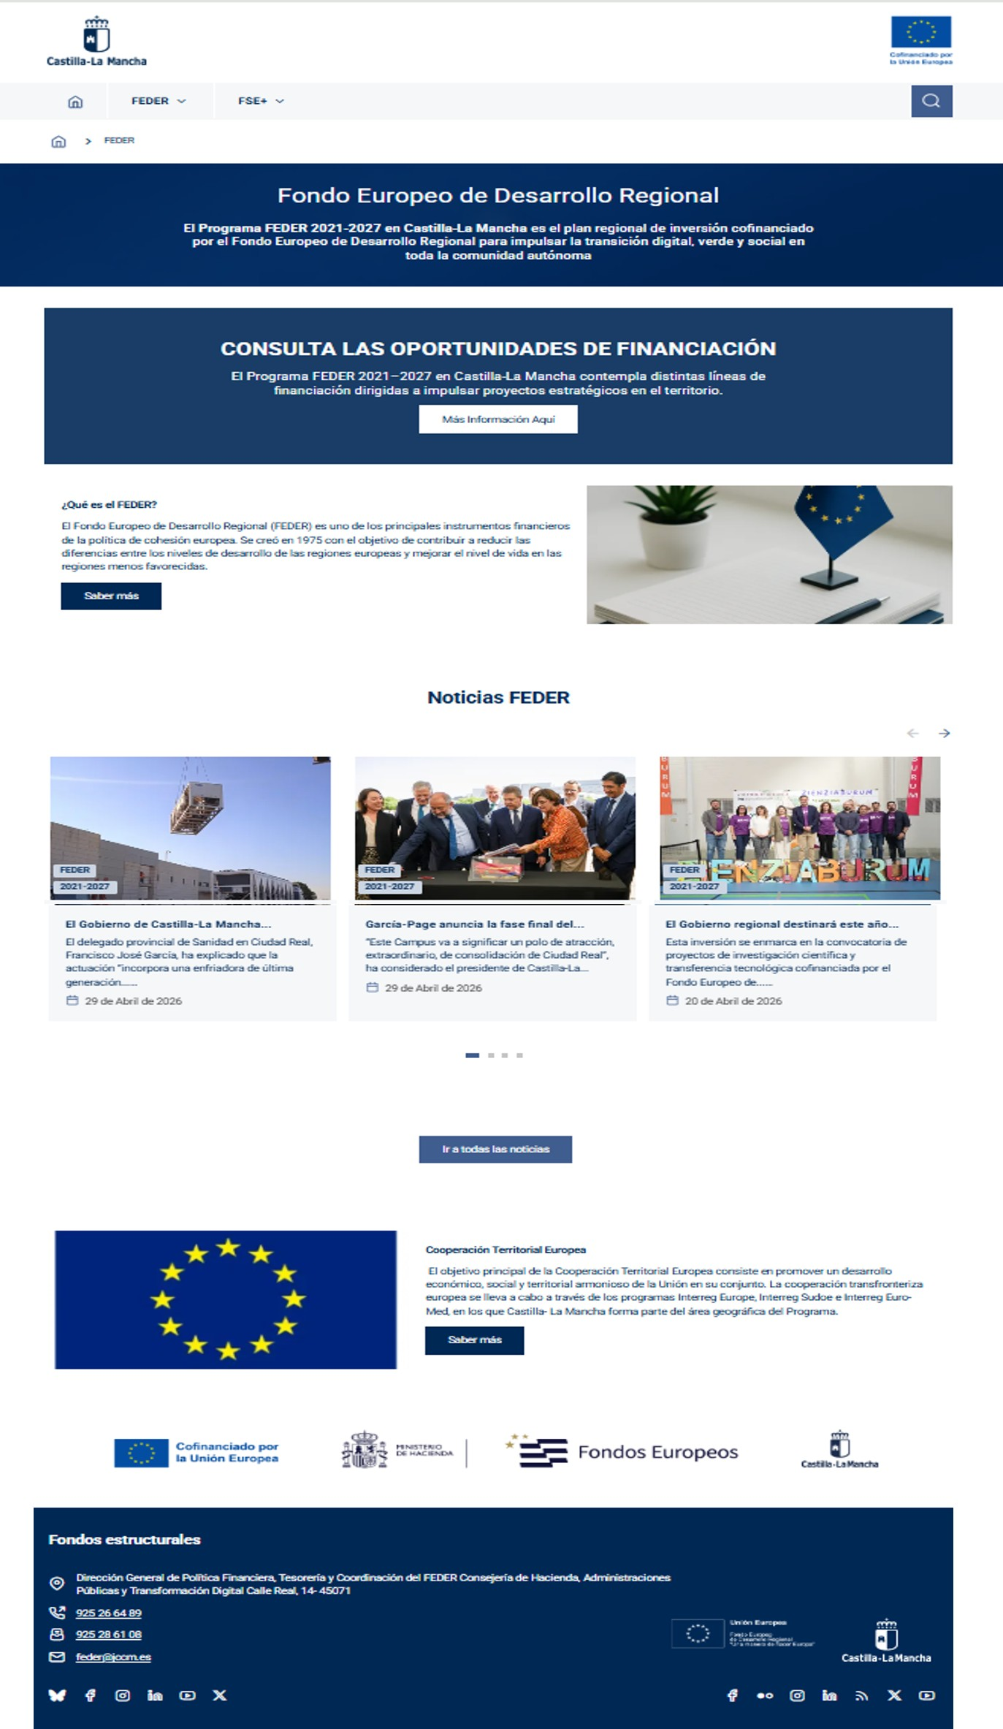
¡TENEMOS NUEVA WEB!
CON UNA IMAGEN VISUAL MÁS MODERNA
Aún estamos actualizándola, y en junio se prevé hacer un cambio importante de la misma para hacer una navegación más intuitiva y sencilla. En la página podrás encontrar entre otros:
Toda la documentación relevante para OOGG
Noticias relativas al FEDER actualizadas cada día.
Normativa de referencia.
En el contacto el enlace a nuestras redes sociales.
La url de la web https://fondosestructurales.castillalamancha.es/
Notes:
Tenemos nueva Web y os animamos a visitarla y a colaborar con nosotros a nutrirla de información relativa a los proyectos que desarrolláis y colaborando con la prevision de convocatorias para que cumplamos los plazos establecidos en los Reglamentos europeos.

Slide 6


OBLIGACIONES DE LOS ÓRGANOS GESTORES
RECONOCER LA COFINANCIACIÓN EN LA WEB
Con una declaración que destaque haciendo alusión a la cofinanciación del proyecto y la colocación de logotipos.
Acción: Esta actuación/infraestructura/ayuda ha sido cofinanciada por el
Programa FEDER 2021-2027 de Castilla-La Mancha
PLACAS Y VALLAS DE OBRA
De acuerdo con los manuales y los modelos ofrecidos en la página web del OI.
Acción: Al comienzo de la edificación se colocará una valla de obra y cuando
ésta finalice se colocará una placa permanente visible para la ciudadanía que
informe de la cofinanciación del FEDER.
OPERACIONES DE IMPORTANCIA ESTRATÉGICA O + 10M €
Se realizará una actividad o acto de comunicación y se hará participar al OI, la Comisión Europea y a la Autoridad de Gestión.
Acción: El órgano gestor contactará con el OI e informará que va a realizar acción
de comunicación de la OIE o de más de 10 millones de euros con tiempo suficiente
para poder avisar a la AG y a la CE.
EL NO CUMPLIMIENTO DE LAS MEDIDAS DE COMUNICACIÓN PUEDEN SUPONER CORRECCIONES FINANCIERAS DE HASTA UN 3%
Notes:
Como sabéis, como OOGG tenéis una serie de Obligaciones que cumplir por ser beneficiarios del FEDER. Poner en vuestra web un apartado que haga alusión a la cofinanciación, también en las notas de prensa que vayan a publicar vuestros gabinetes incidir en que hagan alusión a la cofinanciación FEDER; se colocarán las vallas de obra en las obras de infraestructuras o una placa de un tamaño considerable y permanente situada en la entrada de los edificios en la que se pueda apreciar la cofinanciación del FEDER en el Proyecto que hayáis desarrollado. OJO!! Para las OIE o de más de 10 millones de euros tenéis que organizer una actividad o acto de comunicación y prever que hay que avisar con dos meses de antelación al menos, al OI para que nosotros podamos avisar a la Autoridad de Gestión y a la Comisión Europea para que asistan al evento. MUY IMPORTANTE!! El NO CUMPLIMIENTO DE LAS MEDIDAS DE COMUNICACIÓN PUEDEN SUPONER CORRECCIONES FINANCIERAS hasta un máximo del 3 % de la ayuda de los Fondos a la operación en cuestión.

Slide 7

LEARNING AREAS
CURSO COMUNICACIÓN
FEDER
CURSO E-LEARNING
Curso interactivo para los OOGG del Programa FEDER 202-2027 de
Castilla-La Mancha
3 EDICIONES
Se han realizado 3 ediciones del curso con grandes datos de participación.
RESULTADOS
En las 3 ediciones se han formado 90 participantes de los cuales han finalizado y han alcanzado la calificación de aprobados 53 personas, es decir el 58,8%.
Notes:
Desde el OI se ha organizado Un curso e-learning de comunicación del Programa FEDER 2021-2027 y

Slide 8

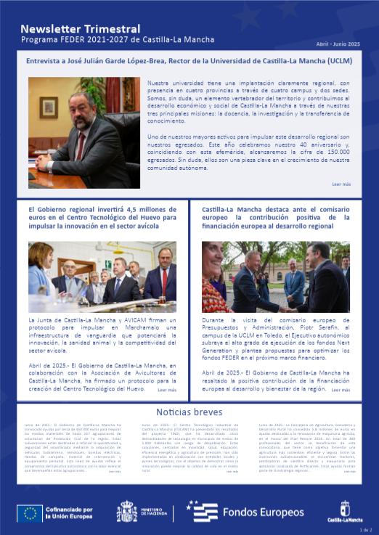

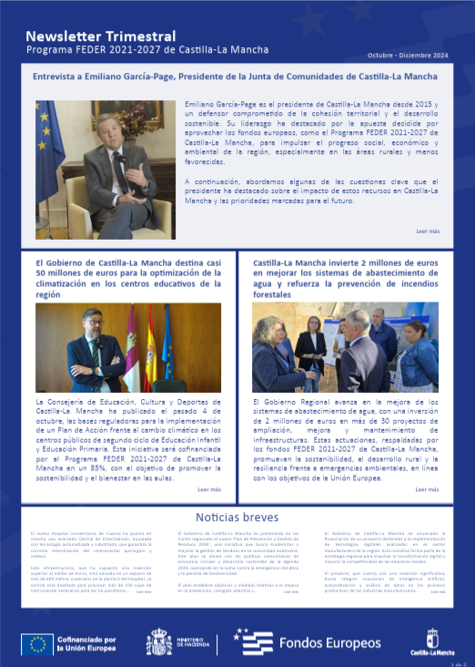

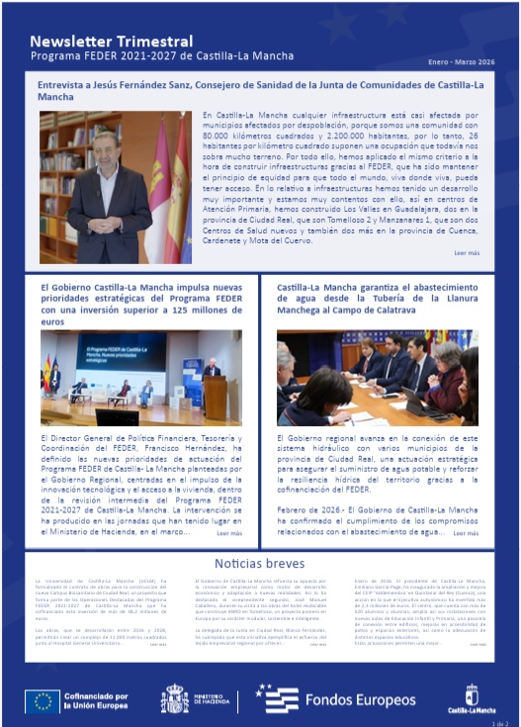
NEWSLETTER
Notes:
Desde el OI también elaboramos un boletín inofrmativo trimestral que se compone de una entrevista a algún actor relevante en la gestion de Fondos europeos ( de momento solo hemos recogido entrevistas al Presidente de la Junta de Comunidades de Castilla-La Mancha, al rector de la UCLM y a los consejeros que gestionan FEDER), 6 noticias y 3 breves.

Slide 9






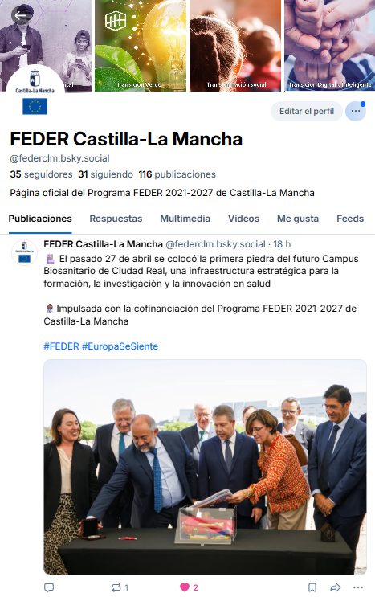
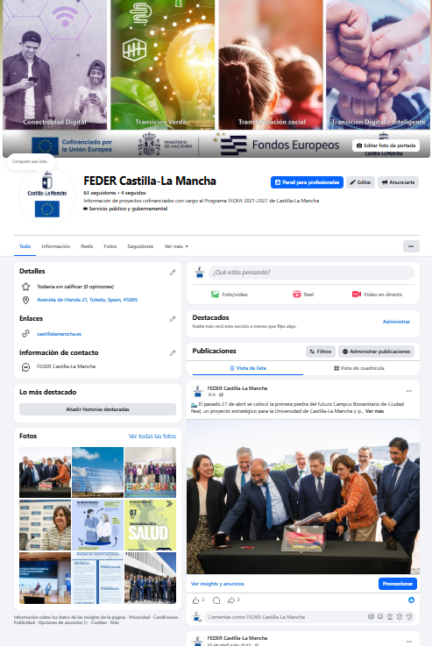
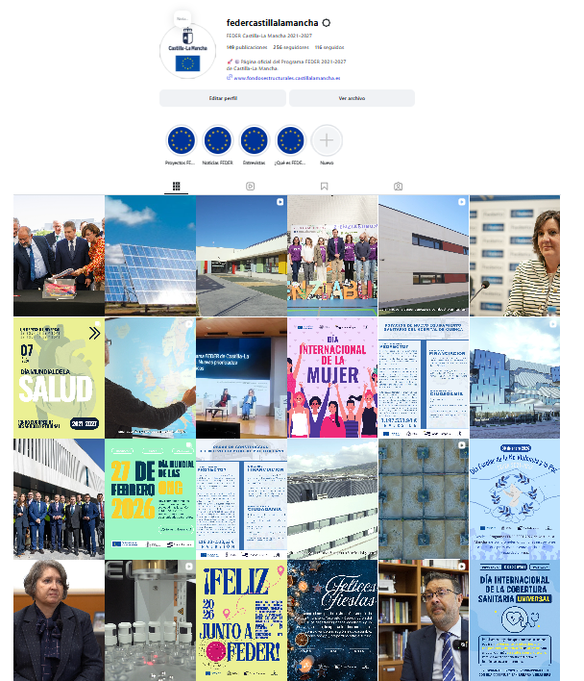
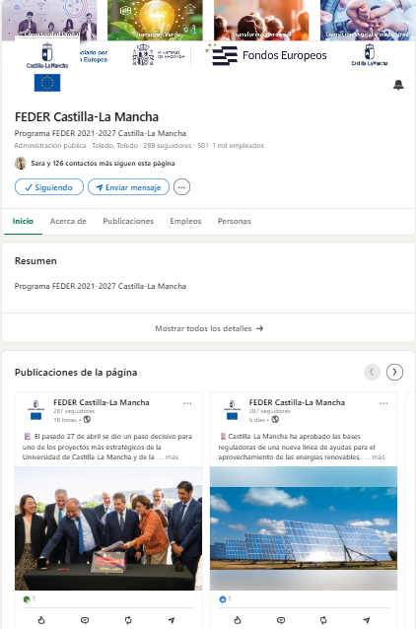
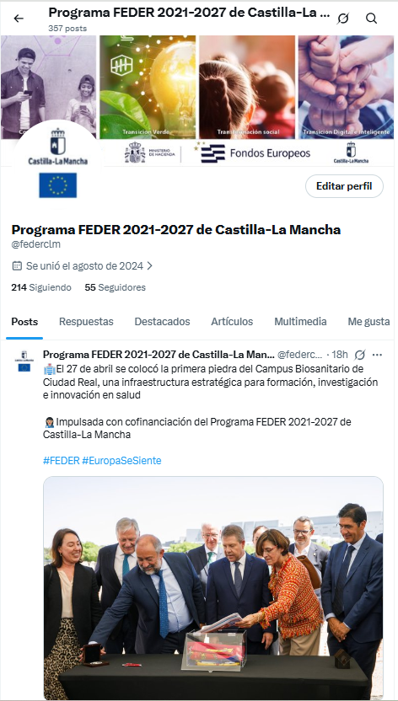
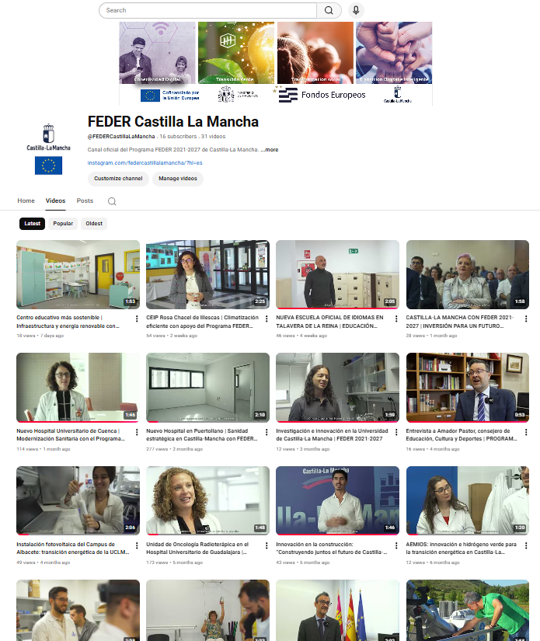
REDES SOCIALES
Resultados del trabajo que realizamos en RRSS
Notes:
En el FEDER temenos redes sociales propias en las que compartimos toda la actualidad de los proyectos cofinanciados. Os invitamos a que nos sigáis y nos apoyéis a difundir las publicaciones en las diferentes redes. Sin vosotros la difusión es mucho más complicada. GRACIAS ☺

Slide 10

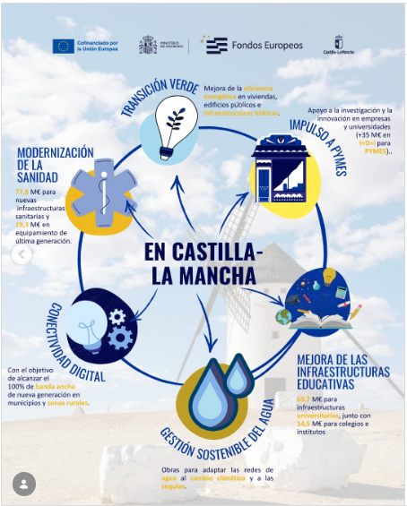
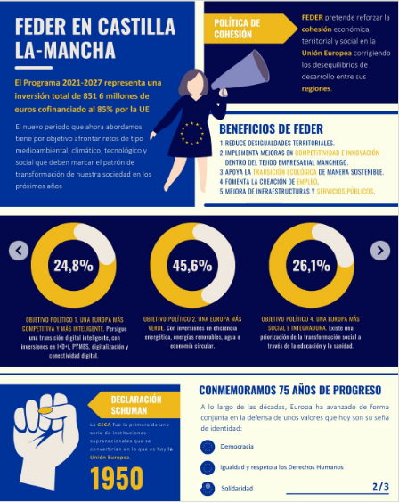
MOTION GRAPHICS
E INFOGRAFÍAS
Notes:
Desde la coordinación de comunicación del Programa FEDER 2021-2027 de Castilla-La Mancha también realizamos Motion Graphics que compartimos en las redes sociales

Slide 11

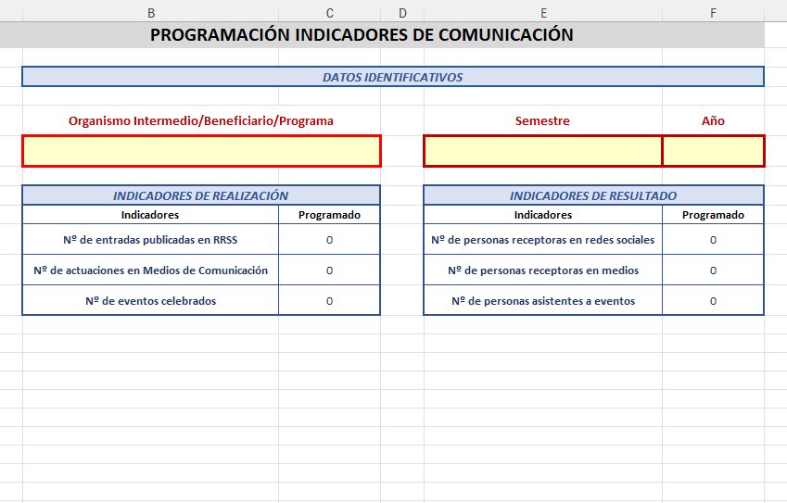
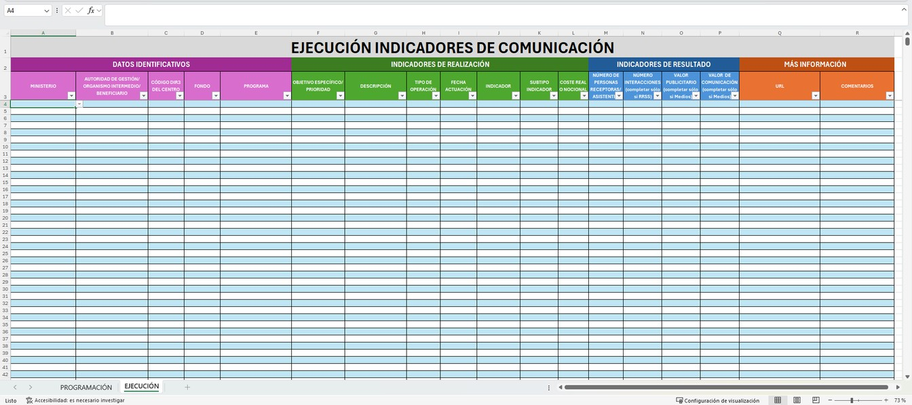
INDICADORES DE COMUNICACIÓN
Hoja Programación
Hoja Ejecución
Notes:
En relación con los indicadores de comunicación la AG ha realizado una serie de cambios justo en abril de 2026 en su manual, por lo que estamos trabajando en la versión castellanomanchega para que en el mes de junio lo tengáis actualizado para la próxima recogida de datos que se os solicitará en junio, porque tocaba en julio pero debido al periodo vacacional vamos a adelantarnos al solicitarlo y así no nos arriesgamos a que nos lo enviéis demasiado tarde para su volcado hacia la Autoridad de Gestión. Os proporcionaremos todos los documentos a la mayor brevedad posible.

Slide 12

AUDIOVISUALES
Notes:
Desde el OI hemos preparado este video que difundiremos el próximo 9 de mayo, Día de Europa y que se compone de fragmentos de muchos videos que hemos ido elaborando en estos dos años.

Slide 13
GRACIAS POR
VUESTRA ATENCIÓN

